Slide 1
Programas IAF
Incentivo a Atividade Física
NOTA TÉCNICA Nº 4/2024
Portaria GM/MS nº 2.770 , de 27/dez/2023
Portaria GM/MS nº 3.872, de 26/out/2022
Portaria GM/MS nº 2.103, de 30/jun/2022
PAGAMENTOS
Apresentação CIB Fev 2024

Slide 2
Planilha de pagamento do custeio IAF
Das 195 unidades que seriam descredenciadas, apresentadas na CIB em setembro 2034, tivemos
121 que conseguiram receber o custeio novamente e
74 unidades de saúde fora descredenciadas.
Em dezembro 732 unidades de saúde credenciadas em 198 municípios, 85% receberam custeio em dez/2023.
Temos 110 unidades de saúde não receberam, em dezembro 2023, de 95 municípios.
60 unidades por não atingir a meta,
45 unidades por estarem por mais de 3 meses sem lançar produção,
5 por mudança de ubs pra posto de saúde ou vice-versa ou CNES inativo

Slide 3
IAF - Planilha de pagamento do custeio
Dia 23/02/24, enviado planilha via SEI nº 202400010013265, para as regionais
Com 3 abas
1ª dos estabelecimentos que receberam o recurso em novembro/2023 (produção de setembro).
2ª dos estabelecimentos que receberam o recurso em dezembro/2023 (produção de outubro).
3ª dos estabelecimentos descredenciados por ficarem mais de 12 competências sem receber custeio por não cumprimento da meta.
Unidades descredenciadas só poderão voltar ao programa quando Ministério da Saúde abrir novo edital.

Slide 4
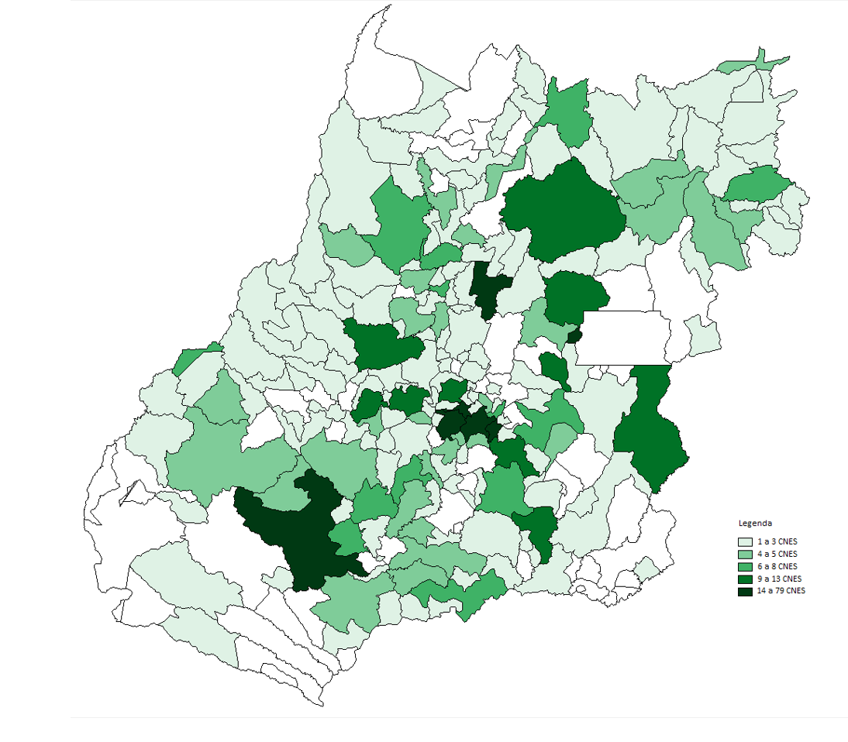
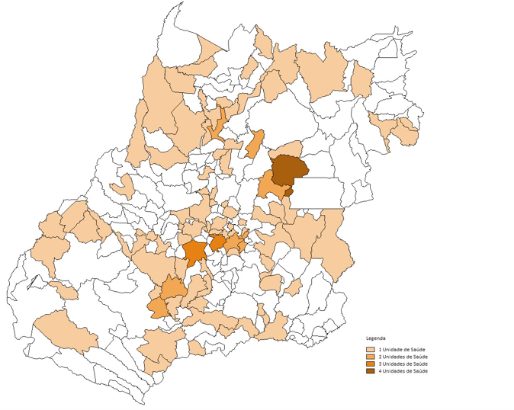
Planilha de pagamento do custeio IAF
Quantidade de unidades de saúde credenciadas por municípios, em dezembro/2023
Quantidade de unidades de saúde credenciadas por municípios, que não receberam custeio em dezembro/2023

Slide 5
Planilha de pagamento do custeio IAF
O QUE FAZER?
Lançar as ações na ficha de atividade coletiva, observando a meta de cada Unidade de Saúde
Acompanhar os lançamentos no SISAB MENSALMENTE, (3 meses sem atingir a meta, suspenção do pagamento).
Verificar os pagamentos no FNS MENSALMENTE, (mais de 12 meses consecutivos sem receber, descredenciado).
Unidades descredenciadas só poderão voltar ao programa quando Ministério da Saúde abrir novo edital.

Slide 6
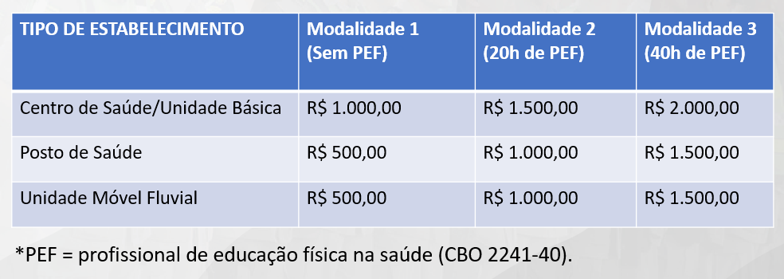
IAF - Metas mensais de ações registradas no Sistema de Informação em Saúde da Atenção Básica (SISAB)
DOS VALORES

Slide 7
Disponível pelo link: https://www.unasus.gov.br/cursos/curso/46869 Matrículas abertas até: 30/08/2024; Mais de 3.000 inscritos.

Slide 8
DIA 07/03/24
LIVE COM REGIONAIS E
MUNICÍPIOS
Pauta:
Nota técnica nº 4/2024
Lançamentos
Prazos
Monitoramento
Duvidas
Dia 06 de ABRIL
DIA MUNDIAL DA ATIVIDADE FÍSICA!
Vamos fazer uma ação?
MOVIMENTANDO COM A FAMÍLIA,
NOS PARQUES?

Slide 9
SUVISA
GVEDNTPS
COORDENAÇÃO DE PROMOÇÃO DA SAÚDE
GVEDNTPS
Magna Carvalho - Gerente
COORD. PROMOÇÃO DA SAÚDE
Hamiltom Amorim - Coordenador
Rosane Santos - Sub coord.
Catiane Machado - Sub coord.
Elaine Gonzaga - Apoio técnico
Fabio Peclá - Apoio técnico
Lusinere Tavares - Apoio administrativo
CONTATOS
3201-7883
prosaude.suvisa@gmail.com
academiadasaude.goias@gmail.com
promocao.saúde@goias.gov.br

